Slide 1
Struktura přednášky
Makroskopická anatomie a funkce CNS II.
Ontogenetický vývoj mozku
- vliv traumatu na postnatální vývoj mozku
Senzorické systémy (vizuální, auditivní, čichový, chuťový)
Notes:
vestibulární, somatosenzorický

Slide 2
Centrální nerovová soustava
Makroskopická úroveň II.

Slide 4
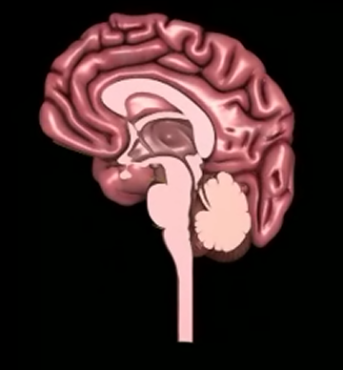
ANATOMIE MOZKU
Mozek se skládá ze 4 základních částí:
mozkový kmen (truncus encephali)
mozeček (cerebellum)
mezimozek (diencephalon)
koncový mozek (telencephalon)
Hierarchické uspořádání (vyšší kontrolují nižší oddíly)
Kopíruje fylogenetický vývoj
Vědomé vs. nevědomé zpracování informací
Jiné dělení:
Telencefalon – mozková kůra, bazální ganglia, čichový mozek
Diencefalon – thalamus a hypothalamus
Mesencefalon – střední mozek
Metencefalon – most a mozeček
Myelencefalon – prodloužená mícha
Notes:
Zopakovat mediální – laterální.
Mozeček – zadní struktura mozku
Vyšší oblasti řídí oblasti nižší, hierarchické uspořádání. Kopíruje fylogenetický vývoj – čím níže daná struktura je, tím je fylogeneticky starší – neokortex nalézáme u savců – největší je u primátů, člověka, delfínů, velryb….. Nižší oblasti zpracovávají informace nevědomě, vyšší vědomě i nevědomě.
.

Slide 5
MOZKOVÝ KMEN
Fylogeneticky nejstarší část mozku
Regulace základních životních funkcí
Nepodmíněné reflexi
Tvořen:
Prodlouženou míchou
Varolovým mostem
Středním mozkem
Všemi jeho částmi prochází retikulární formace
Notes:
Jeho poranění často smrtelné, jeho poškození často vede k závažným poruchám (kóma, locked in syndrom)

Slide 6
MOZKOVÝ KMEN prodloužená mícha
Funkce prodloužené míchy:
Nepodmíněné reflexy (obranné – kašel, kýchání, zvracení; slinění, sací, polykací, žvýkací reflex)
Základní vitální funkce (regulace dýchání, regulace krevního oběhu, trávení).
Prochází zde senzitivní a motorické dráhy do periferie a kříží se zde
Notes:
Další funkce:
účast na mimických pohybech,
fonaci a řeči
řízení postojové motoriky
Reflex je základním funkčním prvkem nervové soustavy. Je to neměnná odpověď organismu na dráždění receptorů zprostředkovaná reflexním obloukem.
Podmíněné reflexy jsou typem učení. Podmíněné reflexy vznikají takzvaným podmiňováním.
PRODLOUŽENÁ MÍCHA
– pokračování páteřní míchy
– dlouhá cca 1,5 cm
– centrum reflexní činnosti (dýchací reflexy – kašel, kýchání; srdeční reflexy – činnost srdce, krevní tlak; sací reflex, polykací reflex, zvracivý reflex, slinění atd.)
– křížení nervových drah (levá strana mozku kontroluje pravou stranu těla a naopak)
– centrální kanálek se rozšiřuje ve IV. komoru mozkovou, prodloužená mícha je její spodinou
– šedá hmota – jádra hlavových nervů (IX.–XII.)
– jádra spolu se síťovitě upravenou šedou hmotou jsou centra složitých reflexů
– bílá hmota – soubory vzestupných a sestupných drah + další dráhy z polohových, pohybových a sluchových receptorů vnitřního ucha
– poranění prodloužené míchy je většinou smrtelné
Prodloužená mícha – vedou tudy senzitivní a motorické neurony do periferní části.

Slide 7
Prodloužená mícha (medulla oblongata) přechází v hřbetní míchu (medulla spinalis) otvorem v bazi lební (foramen magnum)
Notes:
Stlačování mozkového kmene, intrakraniálním tlakem (epidurální krvácení)

Slide 8
MOZKOVÝ KMEN Varolův most
Důležitý spojovací článek mezi mozkovou kůrou a nižšími částmi CNS, zejména mozečkem
Další funkce mostu:
zprostředkovává nepodmíněné reflexy – rohovkový (korneální), okulokardiální
uplatňuje se s v regulaci dýchání
Notes:
B) MOST VAROLŮV
– spojuje koncový mozek s mozečkem a míchou
– šedá hmota mostu řídí slinné a slzní žlázy
– jádra V.–VIII. mozkového nervu
Pons Varoli
Rohovkový reflex neboli korneální reflex je samovolné sevření víček při podráždění rohovky mechanickým nebo jiným podnětem.
Okúlokardiální - Jedná se o reflex, který způsobí zpomalení tepu při stlačení očních bulbů a je zprostředkován prodlouženou míchou. Může se použít v rámci první pomoci např. při fibrilacích srdce.

Slide 9
MOZKOVÝ KMEN střední mozek
centrum nepodmíněných reflexů –
reflexy zrakové a sluchové
strážný neboli pohotovostní reflex
vzpřimovací reflex
Další funkce středního mozku
účast na řízení motoriky
procházejí zde zrakové a sluchové dráhy
Notes:
nejmenší oddíl mozku
přímým pokračováním mostu a navazuje na něj mezimozek
U nižších obratlovců je střední mozek nejvyšší motorickou oblastí.
jsou centrem nepodmíněných zrakových reflexů, tzn. pohybů očí, hlavy nebo i celého těla vyvolaných drážděním sítnic. Sjednocují i sluchovězrakové a vestibulovizuální přicházející signály jako jsou lokalizace zvuku, polohy a těla.
významným centrem tzv. strážného, pohotovostního reflexu (startle reflex), což je soubor složitých nepodmíněných reflexů, které se vybavují náhlými podněty působícími především na zrak a sluch. Je aktivní ve spánku (strážní funkce) a při nadprahovém sluchovém podnětu aktivuje komplex činností, které vedou k probuzení.
The startle reaction, also called the startle response, startle reflex or alarm reaction, is the response of mind and body to a sudden unexpected stimulus, such as a flash of light, a loud noise (acoustic startle reflex), or a quick movement near the face. In human beings, the reaction includes physical movement away from the stimulus, a contraction of the muscles of the arms and legs, and often blinking. It also includes blood pressure, respiration, and breathing changes. The muscle reactions generally resolve themselves in a matter of seconds. The other responses take somewhat longer. An exaggerated startle reaction is called hyperexplexia (also hyperekplexia). The exaggerated startle response is often seen in patients with Posttraumatic stress disorder (PTSD).
Střední mozek je také důležitý při udržování vzpřímené polohy těla – tzv. vzpřimovací reflexy (dovolují obnovit normální vzpřímenou polohu těla např. po upadnutí nebo sezení).
Colliculi superiores
jsou centrem nepodmíněných zrakových reflexů, tzn. pohybů očí, hlavy nebo i celého těla vyvolaných drážděním sítnic. Sjednocují i sluchovězrakové a vestibulovizuální přicházející signály jako jsou lokalizace zvuku, polohy a těla.
[editovat] Colliculi inferiores
jsou centrem nepodmíněných sluchových reflexů, pohybů uší, hlavy nebo celého těla. Reflexy jsou vyvolány stimulací sluchového čidla. Podílejí se také na určení místa vzniku zvuku (lokalizaci zdroje).
[editovat] Lamina quadrigemina (čtverhrbolí)
je významným centrem tzv. strážného, pohotovostního reflexu (startle reflex), což je soubor složitých nepodmíněných reflexů, které se vybavují náhlými podněty působícími především na zrak a sluch. Je aktivní ve spánku (strážní funkce) a při nadprahovém sluchovém podnětu aktivuje komplex činností, které vedou k probuzení.
Oddíl středního mozku ležící nejvíce nahoře (kraniálně) je odpovědný za vybavení zornicového reflexu. Střední mozek je také důležitý při udržování vzpřímené polohy těla – tzv. vzpřimovací reflexy (dovolují obnovit normální vzpřímenou polohu těla např. po upadnutí nebo sezení).
Na průřezu středním mozkem rozlišujeme tyto struktury:
Tektum (tectum) – je nejdále vzadu (dorzálně). Skládá se ze čtverhrbolí (lamina quadrigemina), tj. colliculi superiores a colliculi inferiores. Brachia kolikulů je spojují s převodními jádry mezimozku skrze corpus geniculatum laterale pro colliculi superiores a corpus geniculatum mediale pro colliculi inferiores.
Tegmentum – leží pod tektem a vedou tudy vzestupné i sestupné dráhy spojující vyšší oddíly mozku s nižšími a s míchou. Jsou zde uložená jádra mozkových nervů. Přední (ventrální) část tegmenta je vedle substantia nigra důležitým zdrojem dopaminergních vláken (produkce dopaminu).
Pedunculi cerebrales – tvoří přední (ventrální) část středního mozku. Vedou zde dráhy z mozkové kůry do mozkového kmene a míchy.
C) STŘEDNÍ MOZEK
– ovlivňuje činnost kosterního svalstva
– zrakové reflexy
– řídí pohybové reakce na zrakové a sluchové podněty, řídí souhru očí
– stonky mozkové:
– jádra III. a IV. mozkového nervu
– sestupné nervové dráhy z MK k nižším motorickým ústředím
– černé jádro – přepojovací stanice sestupných drah z bazálních ganglií a hypothalamu; zbarvení melaninem, produkce dopaminu
– červené jádro – motorická mimopyramidová dráha; vlákna z mozečku, MK, do thalamu
– čtverohrbolí:
– šedá hmota – přední pár - zakončení části vláken zrakového nervu, koordinace pohybů očí, hlavy, těla – zadní pár - zakončení části vláken sluchové dráhy, sluchové reflexy

Slide 10
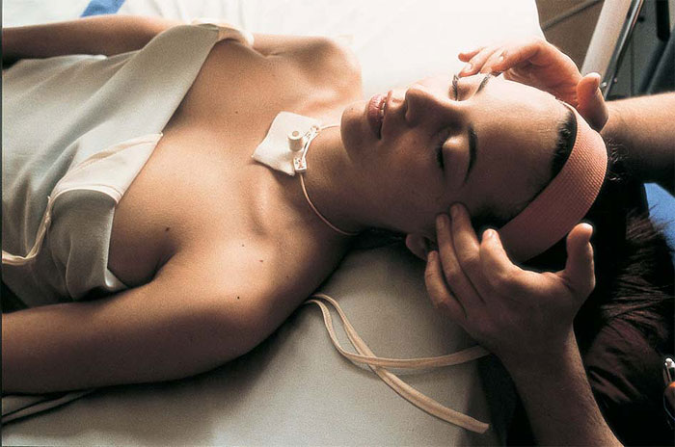
MOZKOVÝ KMEN retikulární formace
stavy bdění a spánku
Další fce:
Podílí se na hybnosti, vegetativní fce (centra řízení dýchání, krevního oběhu, srdeční činnosti), pohlavní fce, příjem potravy, modulace podmíněných reflexů
Notes:
Obr. Vegetativní perzistentní stav, mluv s ní, bazální stimulace. Postižení kůry či talamu, zachovaná funkce mozkového kmene (fungují různé tělesné systémy – dýchání, trávení), ale chybí opověď na podnět a uvědomování. Můžou být otevřené oči, grimasy, pláč, chaotické pohyby, ale chybí volní motorika.
Koma- stav bezvědomí, déle než 6 hodin, nereaguje na oslovení, bolestivé nebo světelné podněty, nemá normální spánkové rytmy, nepočíná volní pohyby – často postižení RAS
Locked-in syndrome – poškození motorických drah na úrovni mozkového kmene, totální ztráta hybnosti (často až na pohyby očí, při zachování vědomí, korových funkcí a sebeuvědomování).
In medicine, a coma (from the Greek κῶμα koma, meaning deep sleep) is a state of unconsciousness, lasting more than 6 hours^{[1]} in which a person cannot be awakened, fails to respond normally to painful stimuli, light or sound, lacks a normal sleep-wake cycle and does not initiate voluntary actions.^{[1]} A person in a state of coma is described as comatose.
COMA: In order for a patient to maintain consciousness, two important neurological components must function impeccably. The first is the cerebral cortex which is the gray matter covering the outer layer of the brain, and the other is a structure located in the brainstem, called reticular activating system (RAS or ARAS).^{[2]} Injury to either or both of these components is sufficient to cause a patient to experience a coma.
A persistent vegetative state is a condition of patients with severe brain damage who were in a coma, but progressed to a state of partial arousal rather than true awareness. It is a diagnosis of some uncertainty in that it deals with a syndrome. After four weeks in a vegetative state (VS), the patient is classified as in a persistent vegetative state. This diagnosis is classified as a permanent vegetative state (PVS) after approximately 1 year of being in a Persistent Vegetative State.
Most PVS patients are unresponsive to external stimuli and their conditions are associated with different levels of consciousness. Some level of consciousness means a person can still respond, in varying degrees, to stimulation. A person in a coma, however, cannot. In addition, PVS patients often open their eyes in response to feeding, which has to be done by others; they are capable of swallowing, whereas patients in a coma subsist with their eyes closed (Emmett, 1989).
PVS patients' eyes might be in a relatively fixed position, or track moving objects, or move in a disconjugate (i.e. completely unsynchronized) manner. They may experience sleep-wake cycles, or be in a state of chronic wakefulness. They may exhibit some behaviors that can be construed as arising from partial consciousness, such as grinding their teeth, swallowing, smiling, shedding tears, grunting, moaning, or screaming without any apparent external stimulus.
Individuals in PVS are seldom on any life-sustaining equipment other than a feeding tube because the brainstem, the center of vegetative functions (such as heart rate and rhythm, respiration, and gastrointestinal activity) is relatively intact (Emmett, 1989).

Slide 11
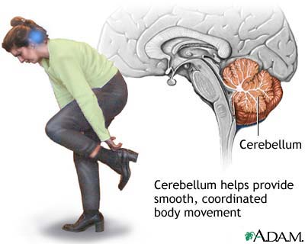
CEREBELLUM - mozeček
Funkce mozečku:
Koordinace pohybů a udržování rovnováhy
(zajišťuje plynulý, přiměřený a cílený pohyb – určení směru, délky, trvání a intenzity pohybu)
motorické podmíněné reflexy – zapojen do procesů procedurální paměti a učení
Podíl na emočních, motivačních, paměťových procesech
Notes:
Vermis mozečku – mozečkový červ a jeho souvislost s duševními onemocněními.
Fylogeneticky nejednotná struktura
Archicerebellum ,nejstarší část
Paleocerebellum – spinální mozeček
Neocerebellum – korový mozeček – nejmladší část
Aktivní při orgasmu (taky účast kolem sylviova kanálku, střední mozek, mezimozek)
Fce archicerebella – udržování vzpřímené polohy těla,
Fce paleocerebella – regulace svalového napětí
Fce neocerebella – kontrola koordinace pohybů
Archicerebellum – vestibulární mozeček – nejstarší část
Paleocerebellum – spinální mozeček
Neocerebellum – korový mozeček – nejmladší část
Toto uspořádání vytváří strukturu označovanou jako strom života (Arbor vitae).
Při vážných zraněních mozečku zcela selhává motorika a člověk nemůže pohnout ani svalem. Toho mohou někdy využít policejní odstřelovači při likvidaci sebevražedných atentátníků či zločinců držících rukojmí. Působení alkoholu na tuto část mozku způsobuje poruchy rovnováhy a "motání se" opilců (neodhadnutí síly úderu během rvačky).

Slide 12
DIENCEPHALON - mezimozek
Mezimozek obsahuje: Thalamus a metathalamus, Hypothalamus, Epithalamus, Subthalamus
THALAMUS
Představuje hlavní přepojovací centrum z PNS do CNS
Další funkce thalamu
Ovlivnění stavu bdělosti
Účast na vegetativních reakcích a emocích
Ovlivnění stoje a chůze
Notes:
talamus znamená v řečtině pokoj nebo předsíň. Až na pár výjimek všechny informace, které směřují do kůry, projdou nejprve talamem. Hypotalamus udržuje homeostázu v těle (např. teplota, pokud klesne, hypotalamus zařídí, aby opět stoupla a naopak.). Máme v těle tyto homeostatické mechanismy a hypotalamus je jedna z hlavních částí, která ji udržuje.
Seskupen do desítek thalamických jader.
Třídí, moduluje a integruje informace, ale hlavně je přepojuje do dalších oblastí mozku (kůry, hypotalamu, mozkového kmene, limbického systému, mozečku)
Rozhoduje, zda smyslové informace vpustí do vědomí, či budou zpracovány nevědomě.
Poškození se projeví změnou smyslovosti až bolestí.
V thalamu dochází k přepojování aferentací, které dále směřují do mozkové kůry – senzitivní, zrakové, sluchové a chuťové. Při poruchách thalamu dojde ke snížení prahu pro bolest, taková bolest se pak označuje jako thalamická a není dobře lékově zvládnutelná.
Činnost thalamu je podřízena mozkové kůře. Kortikothalamické a thalamokortikální spoje ovlivňují bdělý stav člověka.
Stimuly, které do thalamu míří z hypothalamu a zpětně i z limbické kůry, způsobí, že se thalamus podílí na některých vegetativních funkcích jako je zblednutí nebo zčervenání v obličeji, změny ve frekvenci tepu, dále na změnách nálady – veselosti, smutku, zlosti nebo rozmrzelosti. Tyto děje jsou v dospělosti tlumeny mozkovou kůrou, ale v plném rozsahu se projevují v dětském věku, kdy útlum není vyvinut nebo u lidí s poruchou funkce mozkové kůry.
Thalamus se podílí také na ovlivnění stoje a chůze, prostřednictvím převodu vzruchů z mozečku do mozkové kůry. Při jeho poruše může vzniknout mírná mozečková ataxie.

Slide 13
DIENCEPHALON - mezimozek
HYPOTHALAMUS
Funkce hypothalamu:
Udržování homeostázy (např. termoregulace)
Sekrece hormonů (např. ADH, oxytocin)
Regulace činnosti hypofýzy (hypofýzotropní hormony)
Další funkce hypothalamu
Realizace základních potřeb: hlad, žízeň, sexuální funkce
Řízení vegetativního nervstva
Zprostředkování tělesného doprovodu emocí, modulace emocí
Řízení cirkadiánních rytmů
Notes:
Velikost faloze, asi 15gramů, ale jeho význam je veliký.
Hypofýza – adenohypofýza – hypofýzotropní hormony (statiny - inhibují, libertiny – aktivizují). Jejich tvorba je zpětnovazebně regulována hladinou hormonu, který produkuje cílený orgán.
Obsahuje termoreceptory (pocení nebo chladový třes), osmoreceptory, receptory na jednotlivé hormony. Homeostáza – na základě negativní zpětné vazby.
Hlad – centrum sytosti a centrum potravové – centrum sytosti signalizuje nedostatek cukru (glukózy)
Sex – reguluje menstruační cykly, zabezpečuje mužské sex. Chování.
ADH – uvolňování vasopresinu (antidiuretický hormon) vede k zadržování vody v ledvinách.
Homeostáza – stálost vnitřního prostředí.
Regulace základních životních potřeb -

Slide 14
TELENCEPHALON - koncový mozek
Anatomicky má koncový mozek tyto oddíly:
Mozková kůra (neopallium, neocortex)
Bazální ganglia
Limbický systém (allocortex, čichový mozek (rhinencephalon).
U lidí a savců největší a nejvíce vyvinutá část mozku
Vrcholné místo v řízení nervové činnosti
Mnohostranné mozkové funkce (kognice, emoce, zpracování senzorických informací, řízení motoriky….)
Notes:
– bazální ganglia (spodinové uzliny) – odděleny vrstvou bílé hmoty
Je to to, co lidé myslí tím, když se řekne mozek. Někteří savci nemají mozkovou kůru zbrázděnou
- uvědomování?

Slide 15
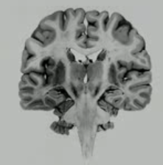
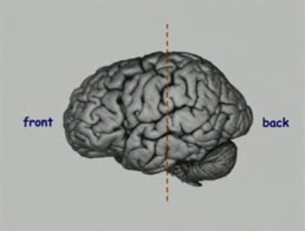
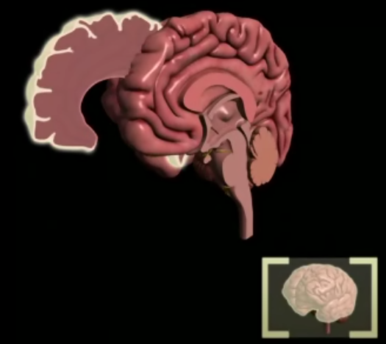
Mozková kůra – neokortex
Svrchní plášť mozku (pallium)
Šedá hmota – bílá hmota
Tloušťka 1-4 mm
Organizovaná do vrstev
Notes:
Okem není rozdíl příliš vidět. Kortex – je svrchní plášť. V neokortexu je jich 6, ve starších částech mozku, např. hipokampu jen 3 vrstvy
Zopakovat – dvě hemisféry – levá řídá pravou část, pravá řídí levou část

Slide 16
ZÁVITY(GYRI) A BRÁZDY (SULCI) HEMISFÉR - laterálně
Sulcus centralis
Sulcus praecentralis
Sulcus postcentralis
Sulcus frontalis superior
Sulcus frontalis inferior
Sulcus intraparietalis
Sulcus occipitalis transversus
Sulcus lunatus
Incisura praeoccipitalis
Sulcus parietooccipitalis
Sulcus temporalis superior
Sulcus temporalis inferior

Slide 17
ZÁVITY(GYRI) A BRÁZDY (SULCI) HEMISFÉR - mediálně
Sulcus centralis přesahuje z facies superolateralis
Sulcus cinguli
Sulcus subparietalis
Sulcus corporis callosi
Sulcus parietooccipitalis
Sulcus calcarinus
Sulcus collateralis
Sulcus rhinalis
Sulcus occipitotemporalis

Slide 18
5 LALOKŮ HEMISFÉRY MOZKU
1 centrální (Rolandova) rýha
2 Sylviova (boční) rýha
3 sulcus parietooccipitalis
4 incisura praeoccipitalis
Hnědá - frontální (čelní) lalok
Fialová - parietální (temenní) lalok
Modrá - temporální (spánkový) lalok
Oranžová - okcipitální (týlní) lalok
+ ostrovní lalok (insula)
Notes:
Rolandova centrální rýha odděluje frontální lalok od parietálního. Sylviova brázda odděluje temporální a frontální lalok. Také máme parietálně-occipitální rýhu. rýha oddělující temporální a parietální lalok
Rýhám, které oddělují jednotlivé laloky se říká fisury.

Slide 19
Ostrovní lalok - insula
Pátý mozkový lalok
Skrytý lalok v hlouby Sylviovy brázdy
Překrývají jej ostatní laloky zvláště lalok temporální
Mapuje vnitřní prostředí, účastní se tvorby emocí – je mi dobře – není mi dobře
Notes:
Více funkcí. Součástí čichového a chuťového systému. Souvisí s emoční inteligencí. Neurony této struktury jsou u novorozenců velmi zralé a vyzrávají jako jedny z prvních – tato oblast je stimulována jemnými, laskavými, příjemnými doteky těla dítěte.

Slide 20
FUNKČNÍ KOROVÉ OBLASTI
Primární projekční oblasti (tj. oblasti senzorické)
Asociační oblasti
Efektorové oblasti
Korové oblasti s komplexní funkcí
Notes:
Komplexní funkcí – myšlení, plánování - prefrontální oblast – řeč.
Asociařní oblasti

Slide 21
FUNKČNÍ KOROVÉ OBLASTI
Primární projekční oblasti (tj. oblasti senzorické)
Somestetické – projekce tělesných počitků, tlak, dotyk….., parietální lalok - gyrus postcentralis (area 1,2,3a,3b)
Sluchové – projekce sluchových počitků, temporální lalok – Heschelovy závity (area 41,42)
Chuťové – projekce chuťových počitků, blízko somatosenzitivní projekce z jazyka – operkulum a inzula
Čichové – projekce čichových počitků – prepiriformní oblast, uncus gyri hippocampi, gyrus periformis (area 34)
Zrakové – projekce zrakových počitků, okcipitální oblast – oblast sulcus calcarinus
Vestibulární – projekce z vestibulárního aparátu, na rozhraní projekce sluchové a parietální oblasti
Asociační oblasti
Integrují, asociují a přepojují aferentaci z projekčních oblastí do oblastí výkonných
Systém umožňuje nejvyšší fce CNS – není tolik vyvinut u nižších savců
Charakteristická – konvergence několika smyslových modalit a vzájemná propojenost asociačních oblastí s korovými a podkorovými centry (thalamem)
Motorický asociační systém - (area 1,2,3,5,22), area 8 – koordinace očních pohybů. Area 44 – centrum vytváření slov
Senzorický asociační systém – zvyšuje rozsah oblastí původních senzorických systémů, integruje informace z různých smyslových modalit – area 40 – Wernickeovo centrum)
Oblasti parasenzorické, paralimbické a prefrontální
Efektorové oblasti
Motorické – oblast pyramidová (area 4 gyrus precentralis), extrapyramidová (area 6, 8 – premotorická oblast, area 19 – preoptická oblast, a další), doplňková (před oblastí pyramidovou, integrace pohybů)
Autonomní – frontoorbitální kůra a rhinencephalon
Supresorické – části oblastí primárně motorických a senzorických – 2s, 4s, 8s, 19s – ppdně začátek dencendetního inhibičního systému RF
Korové oblasti s komplexní fcí
Korová lokalizace řeči
Prefrontální korová oblast

Slide 22
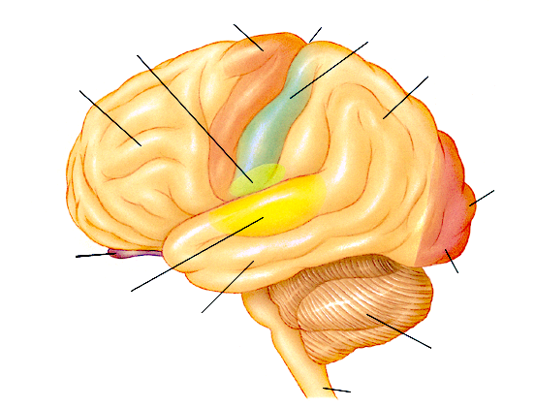
Kontrola motoriky
Chuť
Centrální rýha
Frontální kůra
Hmat, kožní smysly
Postcentrální rýha
Zrak
Čich
Occipitální
kůra
Sluch
Temporální kůra
Mozeček
Funkční oblasti mozkové kůry
Mícha
Notes:
Chirurg Wilder Penfield – 1947 dráždil elektrickou sondou odkryté části mozkové kůry epileptických pacientů a sledoval, co se děje. Okcipitální kůra – spatřili blikající světélka, barvy, hvězdy, body, kolečka. Motorická kůra – záškuby svalů, jazyka, Senzitivní kůru, cítili brnění, mrazení apod.

Slide 23
A laterální plocha hemisféry
B mediální plocha hemisféry
Teplé barvy – motorické oblasti
Studené barvy – senzitivní oblasti
1 primární motorická korová oblast
2 premotorická korová oblast
3 frontální okohybné pole
4 Brocova motorické centrum řeči
5 suplemetární motorická korová o.
6 primární senzitivní oblast
7 sekundární senzitivní korová o.
8 suplementární senzitivní korová o.
9 primární zraková korová oblast
10 sekundární zraková korová oblast
11 suplementární zraková korová o.
12 primární sluchová korová oblast
13 sekundární sluchová korová oblast
14 suplementární sluchová oblast
15 chuťová korová oblast
16 vestibulární korová oblast
17 primární čichová korová oblast
18 sekundární čichová korová oblast
19 limbická korová oblast
20 frontální asociační korová oblast
21 parietální asociační korová oblast
22 Wernickeho gnostické a asociační centrum řeči
23 temporální asociační korová oblast
24 okcipitální asociační korová oblast
obrázky přejaty z Čihák, 1997

Slide 24
BAZÁLNÍ GANGLIA
SPODINOVÉ UZLINY - bazální ganglia
Objemné shluky šedé hmoty uložené uvnitř hemisfér
Žíhané těleso (corpus striatum) – složené z nucleus caudatus (ocasaté jádro) a putamen
Plášťové jádro (Globus pallidus, pallidum)–
Nucleus lentiformis (čočkovité jádro) – putamen + pallidum
Z hlediska spojení a funkcí k nim počítáme ještě
Podtalamické jádro (Nucleus subthalamicus ) - součást mezimozku
Substancia nigra, nucleus Ruber – součást středního mozku
Z hlediska anatomické k nim můžeme počítat ještě
Amygdala (funkčně však patří k limbickému systému)
A další (nucleus accumbens (septi), bezejmená substance)

Slide 25
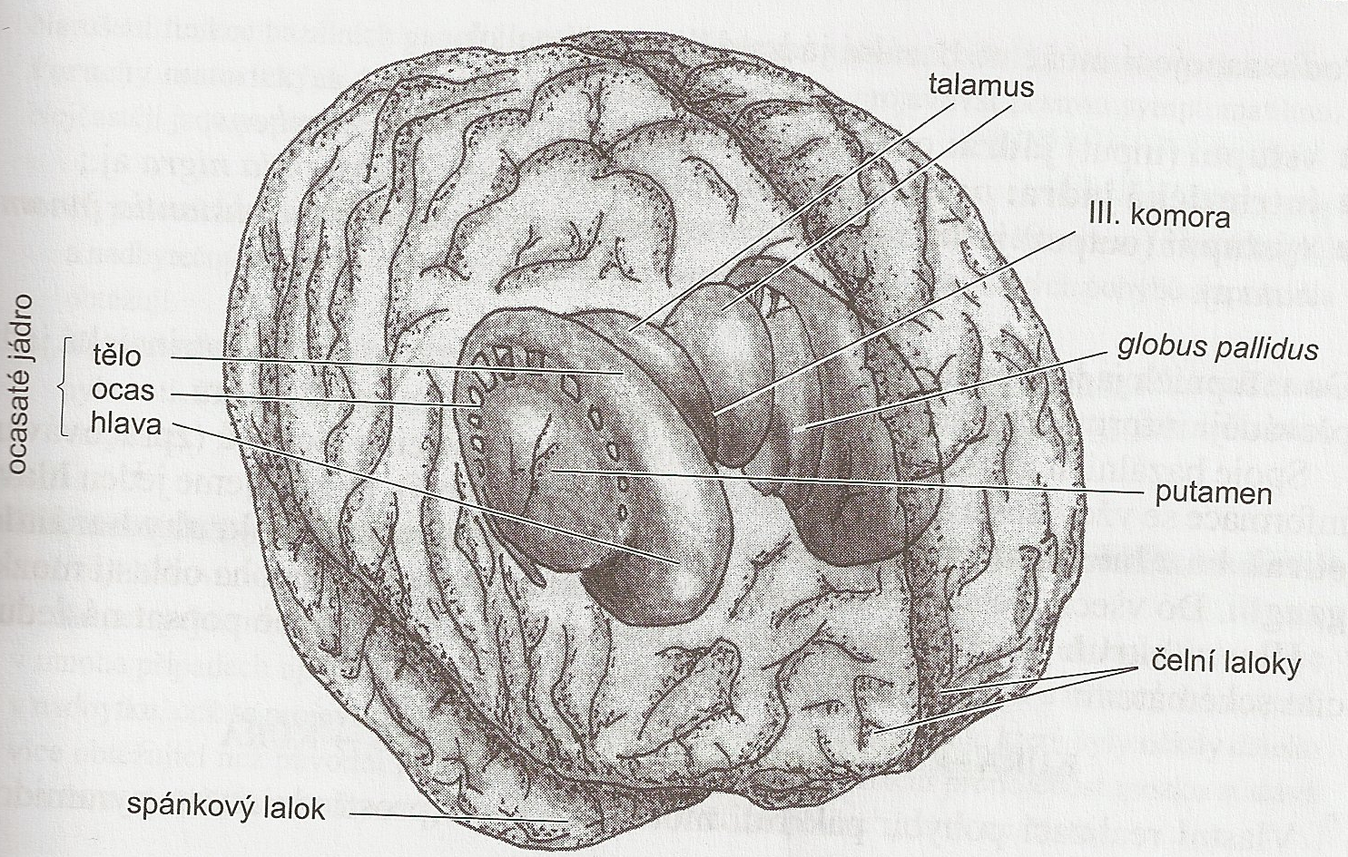
BAZÁLNÍ GANGLIA
Notes:
Pruhy šedé hmoty spojující ocasaté jádro a putamen.

Slide 26
BAZÁLNÍ GANGLIA
Spoje:
Mezi sebou navzájem – zpětnovazebné okruhy
Kortex (premotorická kůra, motorická kůra, somatosenzorická kůra, okcipitální a temporální kůra)
Limbický systém (hypothalamus)
Thalamus
Retikulární formace
Funkce:
Součást motorického (extrapyramidového) systému
Regulují tonus (napětí) kosterního svalstva
Účastní se pohybů při jejich vlastním provádění ale i při jejich přípravě a plánování
Podílejí se na tvorbě návyků
Ovlivňují pracovní paměť, pozornost, poznávání, emoce, chování
Notes:
U nižších živočichů – mají BG nejvyšší fce
mají tlumivý vliv na korové a podkorové motorické fce

Slide 27
BAZÁLNÍ GANGLIA
Poškození:
Subkortikální (podkorová) demence
Hypotonicko-hyperkinetické syndromy – snížení svalového tonu + nadbytečné mimovolní pohyby
Hypertonicko-hypokynetický syndrom – zvýšený svalový tonus + snížená hybnost (Parkinsonova porucha)
Notes:
Narušení BG se může projevit pestrou neurologickou symptomatikou.
Choreatické onemocnění (Huntingtonova choroba)
Podkorová demence (např. demence u Parkinsonovy choroby – neprojevuje se primárně poruchami paměti, ale poruchou exekutivy).

Slide 28
LIMBICKÝ SYSTÉM
Soustava šedých hmot CNS a jejich spojení – úplný výčet je diskutabilní
Korové části a podkorové (subkortikální) části
Hlavní systém propojení struktur LS – Papezův okruh (přední jádra thalamu – cingulární kortex, hipokampus – corpora mamillaria – přední jádra thalamu)

Slide 29
LIMBICKÝ SYSTÉM
1 hippokampus
2 area enthorhinalis
3 corpus amygdaloideum
4 corpus mamillare
5 hypothalamus
6 septum verum
7 area subcallosa
8 striae longitudinales corporis callosi et indusium griseum
9 nuclei anteriores thalami
10 gyrus cinguli et cingulum
11 fornix
12 fasciculus mamillothalamicus
13 gyrus dentatus
Notes:
Amygdala – přiřazuje událostem emořní význam, účastní se kódování emocionálních vzpomínek do paměti, spouští stresvvou reakci
Hipokampus – podílí se na fixování paměti, převodu z paměti krátkodobé do dlouhodobé, prostorové orientaci a paměti…..

Slide 30
LIMBICKÝ SYSTÉM
Funkce:
Učení, paměti
Emoce
Exekutivních funkce
Notes:
Senzorickým systémem získáváme informace o světě.
Účast na tvorbě paměťové stopy
Účast na prostorové orientaci
Integrace funkčních změn při emocích
Chování zajišťující zachování jedince a rodu
Díky motorickému systému ve světě můžeme jednat. Díky limbickému systému se ve světě můžeme angažovat (engaged).

Slide 31
Centrální nerovová soustava
Ontogenetický vývoj

Slide 32
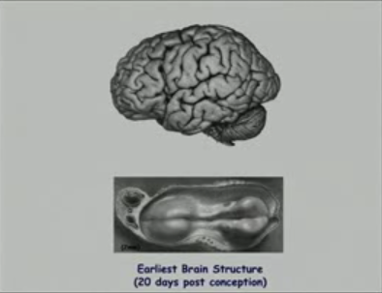
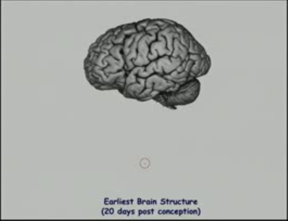
Prenatální vývoj NS
Embryonální vývoj: NS vzniká z ektodermu (neuroektoderm) → neurální ploténka → neurální valy a rýha → neurální trubice
Neurální trubice - 20. den (2mm)
Notes:
Po spojení spermie a vajíčka vzniká zygota, ta se nejprve intenzivně dělí – vznikající buňky stejné tvarem, stavbou a funkcí, poté dochází k diferenciaci – tj. tvarovému a funkčnímu rozlišení. Kolem 5. a 6 dne vznikají tři zárodečné listy.
Vývoj mozku probíhá v prenatálním, ale také postnatálním období.
Proces vzniku neurální ploténky, valů a trubice se nazývá neurulace.
Ta má uprostřed díru, která jednou bude mozkovými komorami. Tento vývoj je uzavřen kolem 4tého týdne. Trubice je uzavřená po celé sv délce, až na tři místa.Anteriorní (neuropore) v jedné třetině od vršku (rhomboid fossa) a posteriorní.
Z neurální trubice se formuje mozek, míchá, periferní NS
Ze zárodku se vyvíjejí tři zárodečné listy – entoderm, mezoderm, ektoderm. Ektoderm je vnější zárodečný list, který se vyvíjí ve stadiu gastruly společně s entodermem. Vzniká z něj většina epitelů, pokožka a její deriváty (vlasy, nehty), výstelka začátku a konce zažívací trubice, dále například čichové buňky, mozeček, tyčinky a čípky a dřeň nadledvinek; u vzdušnicovců vzdušnice a u triblastik ve stadiu neuruly nervová soustava, rohovka a čočka oka.
Specifickým typem ektodermu je neuroektoderm, z něhož vzniká nervová soustava a neurální lišta.

Slide 33
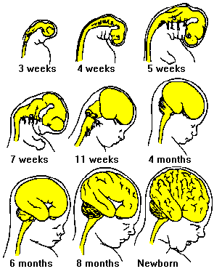
Prenatální vývoj NS
Na konci neurální trubice se záhy formuje základ mozku – tři primární mozkové váčky:
- přední mozek (prozencefalon)
- střední mozek (mezencefalon)
- zadní mozek (rombencefalon)
V 5. týdnu z prozencefalonu vzniká telencefalon a diencefalon a z rombencefalonu metencefalon a myelencefalon
Notes:
Fetální období (plodu) asi od 8. týdne

Slide 34
Vývoj NS – molekulární a buněčná úroveň
Vývoj NS je podmíněn aktivací genů a působením růstových faktorů
Neuroektodermové buňky neurální trubice postupně diferencují v neuroblasty (mateřské buňky (prekurzory) neuronů) a glioblasty (mateřské buňky glií)
Nové neurony migrují do různých částí vyvíjejícího mozku, kde formují jeho struktury
Neurony migrují mj. za pomoci radiálních glií (prekurzory astrocytů) – jakoby šplhají po jejích výběžcích.
Jakmile neurony dosáhnou své pozice rozvětvují své výběžky (axony a dendrity) a spojují se s jinými neurony prostřednictvím synapsí
Růstové faktory regulují vývoj neuronů, tvorbu výběžků a synapsí. Bez jejich přísunu neurony hynou. Neurony, které nezformují funkční nervové sítě prohrávají soutěž o zdroje (růstové faktory) a zanikají.
Nejvíce neuronů má jedinec kolem narození. Před narozením a krátce po narození umírá mnoho neuronů – přirozené (nepatologické) regresivní děje.
Notes:
Během prenatálního vývoje vznikají stovky až tisíce nových neuronů za minutu.
Růstové, trofní, neurotrofní faktory – látky bílkovinné povahy, které jsou pro vývoj, zrání a migraci neuronů nezbytné. Nejlépe prozkoumaný je mozkový růstový faktor BDNF (Brain-Derived Neurotrophic Factor).
– v některých částech mozku umírá až 70% neuronů
The brain continues to grow with the aid of glial cells. These cells do not carry any nerve impulses but are responsible for many important functions like insulating nerve cells with myelin. Other functions performed by the glial cells include transmitting nutrition to neurons and holding them in place, digesting parts of dead neurons and providing them with physical support.
In a study conducted in 2007 by Oxford University, it was found that by comparing 8 newborn human brains with those of 8 adult brains using estimates based upon size and gathering from stereological fractionation^{[2]}, showed that on average, adult neuron estimates were 41% lower than those of the newborn. ^{[3][4]}
However, in terms of glial cells, adults had far larger estimates than those in newborns; 36.3 million on average in adult brains, compared to 10.6 million in the newborn

Slide 35
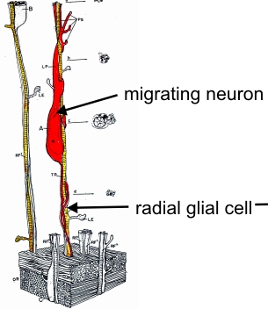
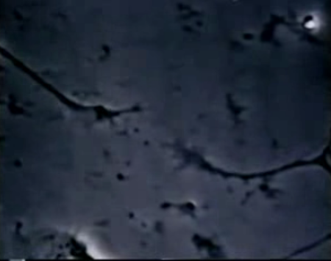
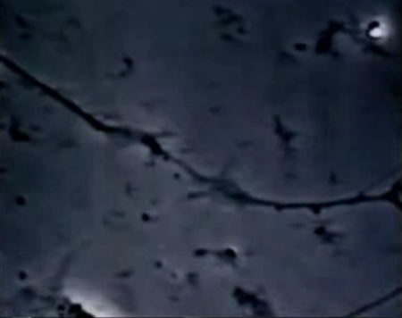
migrující neuron po radiální glii astrocyt
vznik nové synapse - synaptogeneze

Slide 36
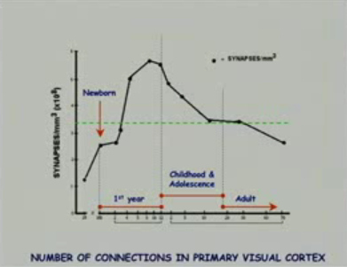
Postnatální vývoj mozku
Při narození není mozek zralý a některé jeho části se vyvíjejí přinejmenším do pozdní adolescence
Fáze synaptické nadprodukce a prořezávání (pruning)
Okénka vývoje (emoční vývoj, vývoj řeči, vývoj osobnosti…) – kritické senzitivní periody vývoje
Notes:
Neurity se postupně myelinizují
Počet spojů ve zrakovém kortexu. V prenatálním období je spojů méně, ale mozek přesto funguje. Na konci jednoho roku má dítě ve visuálním kortexu dvakrát více spojů.
Tento vzorec nárůstu a úbytku neuronů platí pro všechny oblasti mozku, ale vrcholu křivky je pro různé oblasti mozku dosaženo v jiném věku dítěte.
Emoční vývoj – velmi důležité první dva roky . Prefrontální kortex – osobnost, plánování, exekutivní funkce dozrává v adolescenci.
The purpose of synaptic pruning is believed to be to remove unnecessary neuronal structures from the brain; as the human brain develops, the need to understand more complex structures becomes much more pertinent, and simpler associations formed at childhood are thought to be replaced by complex structures
The weight of a baby's brain at birth is approximately 300 grams, whereas when her brain brain is fully developed as an adult, it will weigh approximately 1400 grams. As the brain grows it becomes denser and by the age of the 3 it reaches about 90% of it's adult size. The brain will reache it's adult capacity at around the age of 9-14 years.
In a study conducted in 2007 by Oxford University, it was found that by comparing 8 newborn human brains with those of 8 adult brains using estimates based upon size and gathering from stereological fractionation^{[2]}, showed that on average, adult neuron estimates were 41% lower than those of the newborn. ^{[3][4]}
However, in terms of glial cells, adults had far larger estimates than those in newborns; 36.3 million on average in adult brains, compared to 10.6 million in the newborn samples.^{[3][4]} The structure of the brain is thought to change when degeneration and deafferentation occur in postnatal situations, although these phenomena have not
Vlčí děti – pokud v kritické senzitivní periodě nedojde k adekvátní zkušenost, nedojde k vývoji funkce a její vývoj v průběhu dalšího vývoje je ztížený až nemožný
Selhání pruningu má vliv u schizofrenie – jeden z kognitivních příznaků schizofrenie je, že tito jedinci nedokáží filtrovat významné od nevýznamného a vše se jeví jako významné, nebo potenciálně mající význam (zvláštní význam může mít, že jsou otevřené dveře, že moderátor v televizi má modré tričko apod.)

Slide 37
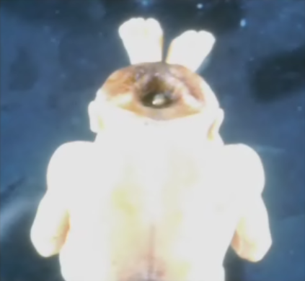
Vývojové vady
Narušené biologické zrání mozku a NS
Faktory genetické a/nebo environmentální (infekční, traumatické, toxické…)
Pervazivní vývojové poruchy, specifické vývojové poruchy
Downův syndrom, dětská mozková obrna, rozštěpy páteře….
anencefalus
Notes:
Poruchy řeči, smyslové vady
Těžké vývojové vady neslučitelné ze životem končí potratem.
Nahoře anencefalus – neuzravření mozkové trubice, většínou končí potratem nebo krátce po narození – nezravřený mozek – fungující mozkový kmen.
Specifické vývojové poruchy narušují izolované psychické funkce (motoriku, psaní, řeč, počítání)..
Etiologicky prenatální nebo postnatální hypoxie - ---- --- --- --- ---- - Velmi často se k DMO ještě přidávají jiné vady, jako jsou např. snížení inteligence, smyslové vady a v mnoha případech epilepsie. Postižené dítě se opožďuje nejen v pohybovém vývoji, ale je postižena také jeho psychika. Existují různé formy DMO. Pod tento pojem se však nezahrnují poruchy hybnosti, které jsou způsobené různými onemocněními svalů či periferních nervů

Slide 38
Stárnutí
Dochází k přirozené atrofii mozkové tkáně – úbytků neuronů a jejich synapsí ve frontálním laloku (motorika a komplexní kognitivní funkce), temporálním laloku (paměťové a sluchové funkce) a okcipitálním laloku (zrakové funkce) a mnohem méně v parietálním laloku (hmatové funkce)
Kvantita a kvalita synapsí není jen vrozená, ale ovlivněna celoživotními vnějšími vlivy (vzdělání, kognitivní trénink)

Slide 39
Rané psychické trauma a mozek

Slide 40
Psychické trauma
Vystavení extrémně stresové situaci, která překračuje běžnou lidskou zkušenost. Spojeno s pocity bezmoci, hrůzy a intenzivního strachu. Ze situace se nelze jednoduše vymanit útěkem nebo útokem (fight or flight), jedinec často volí formy intrapsychického úniku (disociace, zmrznutí, únik do fantazie, out of body experience).
A) Trauma z ohrožení života nebo zdraví popř. sebeúcty či jiných psychický a fyzických zdrojů – přírodní a společenské katastrofy (války), interpersonální násilí
B) Trauma z ohrožení citových vazeb (attachmentu) k významným osobám v dětství (CAN)

Slide 41
Syndrom CAN
CAN – child abuse and neglect – syndrom zneužívaného, týraného a zanedbávaného dítěte
V populaci poměrně široce zastoupen, ale tabuizován
Rizikový etiologický faktor prostředí mnoha psychických poruch - poruchy osobnosti (hraniční), disociativní, konverzní poruchy, posttraumatická stresová porucha, afektivní a úzkostné poruchy, psychosomatická onemocnění, poruchy příjmu potravy, závislosti, psychotické poruchy

Slide 42
Stresová reakce
Během (traumatického) stresu dochází k aktivaci sympatiku a hypotalamo-hypofyzální-adrenální osy (HPA), která jedince připravuje k boji nebo úniku a zvyšuje jeho šance na přežití
HPA - působení adrenokortikotropního hormonu (ACTH) z adenohypofýzy jsou z dřeně a kůry nadledvin uvolňovány stresové hormony – adrenalin a glukokortikoidy (zvláště kortizol)
Zvýšení svalového napětí, prokrvení svalů, zrychlení dechu, tepu, krevního tlaku, uvolnění energetických zásob…
Dlouhodobé působení stresu má vliv na rozvoj mnoha psychosomatických onemocnění (diabetes, hypertenze, ischemická choroba srdeční, žaludeční vředy atp.)
Glutokortikoidy mají negativní vliv na nervovou soustavu, neboť jsou neurotoxické! (snižují počet neuronů a jejich synapsí, blokují neurogenezi)
Notes:
glukokortikoidy – kortizol a kortizon, hrají důležitou roli v regulaci metabolismu
Zvýšená činnost sympatiku a stresové hormony ovlivní činnost většiny orgánů v těle. V případě reakce typu „útěk nebo boj“ je tedy potřeba dodat živiny a energii do svalů a dalších orgánů, které mají podat zvýšený výkon. Proto se zvyšuje jejich prokrvení, a naopak se odvádí krev např. z trávicího ústrojí a omezuje se jeho činnost. Stres stimuluje i srdeční činnost a zvyšuje krevní tlak, a to právě kvůli zabezpečení dostatečné distribuce živin krevním oběhem. Dochází k uvolnění energetických zásob organismu, v prvé řadě odbouráváním zásobního polysacharidu glykogenu („rychlý zdroj“ energie), z něhož se do krve uvolňuje glukóza – hlavní zdroj energie. Později se pak využívají tukové zásoby („na horší časy“).
V dnešní době vlastně podstupujeme simulované stresové situace, které nevedou k ohrožení života, ale lidská psychika je tak chápe, a právě proto spouští celou řadu těchto život zachraňujících mechanismů. Ale pokud se tyto situace neustále opakují a přetrvávají, dochází z krátkodobějšího hlediska ke „ztuhnutí svalů“. Z dlouhodobého hlediska je zvýšené uvolňování glukózy jedním z faktorů vzniku diabetes mellitus druhého typu (tzv. stařecká cukrovka), často zvýšený tlak je jednou z příčin trvale zvýšeného tlaku (hypertenze). Tím se dostáváme k dnešní nejrozšířenější civilizační nemoci a tou je ischemická choroba srdeční, jejímž asi nejobávanějším projevem je infarkt myokardu. Stres také působí sníženou odolnost žaludeční sliznice k vnějším vlivům, snížením prokrvení sliznice, a to může vyústit v tzv. stresový vřed žaludku. K jiným možným důsledkům stresu patří zvýšené riziko astmatu.
Hypothalamic–pituitary–adrenal axis

Slide 43
Rané trauma a mozek
Postnatálně vyvíjející se části mozku u malých dětí jsou během kritických period svého vývoje zvláště zranitelné k působení neurotoxických glukokortikoidů
U dětí a dospělých, kteří byli v dětství traumatizováni nalézáme menší objem hipokampu, vermis mozečku, corpus callosum, šedé hmoty určitých oblastí kůry…
Raná negativní zkušenost rovněž formuje abnormní synaptické spoje (rané učení – v dospělosti často implicitní, nevědomé, automatizované, posilované) (např. nikomu nevěř, intimita je spojená s bolestí, když budeš mít někoho rád, tak tě zradí apod.)
Porucha nebo kreativní přizpůsobení nepříznivým podmínkám v dětství, které se teprve v dospělosti stávají nefunkčními?
Notes:
Je zajímavé, že obdobné neurobiologické změny nalézáme také u schizofrenie.
Pokud nalezneme studii ukazující neurobiologické změny
Naurobiologické studie dokládající působení psychoterapie – zhuštění fronto-limbických spojů…. Lepší regulace emotivity…..
Menší objem šedé hgmoty mozkové je nalézán v těch modalitách, které jsou během traumatu pod útokem - ------- - auditorní kortex během slovního násilí. Vizuální kortex během sexuálního násií.
Úleva klientů, když se dozvědí, že jejich problémy byli výbornou adaptací na podmínky, jak přežít nelidské zacházení v dětství.

Slide 44
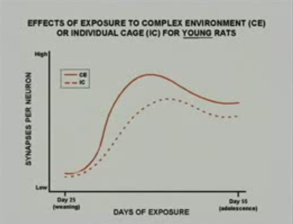
Pozitivní zkušenost a mozek
Podnětné, vlídné, láskyplné, respektující prostředí pozitivně stimuluje vývoj mozku
Obr. – počet synapsí u krys vychovávaných po narození v podnětném a nepodnětném prostředí.
Psychoterapie a mozek
Notes:
Děti vychovávané v podnětném milujícím prostředí prospívají lépe, než děti týrané….
Počet synapsí u krys vychovávaných v podnětném a nepodnětném prostředí.
Zajímavé je, že to asi není omezené jen na dětství a počet synapsí se zvyšuje i u dospělých krys, které žijí v podnětném prostředí.
Zkušenost může ale i změnit organizaci mozku. Například vrozeně hluchým dětem se aktivuje oblast primárního auditorního kortexu při visuálním úkolu. Dochází ke změně funkce. Pokud ale k hluchotě dojde později ve vývoji, k podobné změně funkce nedojde.
Studies of cognitive behavioural therapy (CBT) effects in obsessive-compulsive disorder (OCD) were consistent in showing decreased metabolism in the right caudate nucleus. Cognitive behavioural therapy in phobia resulted in decreased activity in limbic and paralimbic areas. Interestingly, similar effects were observed after successful intervention with selective serotonin reuptake inhibitors (SSRI) in both diseases, indicating commonalities in the biological mechanisms of psycho- and pharmacotherapy.

Slide 45
Trauma a mozek - literatura
Teicher, M. H., Andersen, S. L., Polcari, A., Anderson, C. M., Navalta, C. P., Kim, D. M. (2003): The neurobiological consequences of early stress and childhood maltreatment. Neuroscience and biobehavioral reviews 27, 33-44.
Teicher, M. H., Samson, J. A., Polcari, A., McGreenery, C. E. (2006): Sticks, stones and hurtful words: Relative effects of various forms of childhood maltreatment. American Journal of Psychiatry 163, 993-1000.
Teicher, M. H., Tomoda, A., Andersen, S. L. (2006): Neurobiological consequences of early stress and childhood maltreatment: Are results from human and animal studies comparable? Ann. N.Y. Acad. Sci. 1071, 313-323.
Tomoda, A., Navalta, C. P., Polcari, A., Sadato, N., Teicher, M. H. (2009): Childhood Sexual Abuse Is Associated with Reduced Gray Matter Volume in Visual Cortex of Young Women. Biol Psychiatry 66, 642-648.
Tomoda, A., Sheu, Y., Rabi, K., Suzuki, H., Navalta, C. P., Polcari, A. (2010): Exposure to parental verbal abuse is associated with increased gray matter volume in superior temporal gyrus.Neuroimage 54, 280-286.
Read, J., Perry, B. D., Moskowitz, A., Connolly, J. (2001): The Contribution on early traumatic events to schizophrenia in some patients: A traumagenic neurodevelopmental model. Psychiatry 64, 319-345.

